Slide 1

Winston W. Royce

Slide 2
Abogados Defensores
Cecilia Sanchez
Marta Ponzoni
Matías Pérez
Santiago Avendaño

Slide 3

El acusado
Winston W. Royce (1929-1995)
  Doctor en ingeniería aeronáutica
  Trabajó para la NASA (hasta 1970)
  Director del Lockheed Software Technology Center in Austin, Texas (desde 1970)
  Information Systems Award
  (AIAA, 1975)
?
Notes:
1) y 2) estas dos cosas van a influenciar los tipos de problemas a los que Royce se enfrentó en el desarrollo de software
3)
4) American Institute of Aeronautics and Astronautics
De que se lo acusa? De ser el creador y propulsor del modelo en cascada

Slide 4
El Contexto
Primera Fase. Los albores (1945-1955)
  Programar no es una tarea diferenciada del diseño de una máquina
  Uso de lenguaje máquina y ensamblador
Segunda Fase. El florecimiento (1955-1965)
  Aparecen multitud de lenguajes
  “Todo es posible”
Tercera Fase. La crisis (1965-1970)
  Desarrollo inacabable de grandes programas
  Ineficiencia, errores, coste impredecible
  “Nada es posible”
Cuarta Fase. Innovación conceptual (1970-1980)
  Fundamentos de programación
  Verificación de programas
  Metodologías de desarrollo
Quinta Fase. El diseño es el problema (1980-199?)
  Especificación formal
  Programación automática
1968
Crisis del
Software
Notes:
La historia del desarrollo del software puede dividirse a grandes rasgos en 5 etapas

Slide 5
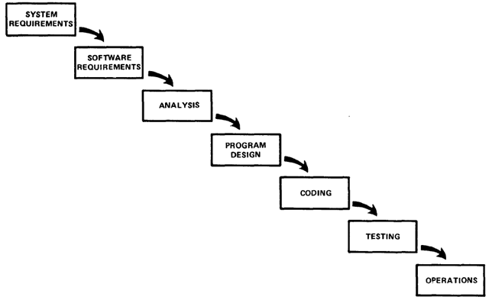
El Delito
“Managing the development of Large Software Systems.”
(Proceedings of the IEEE Wescon.)
Agosto de 1970
Notes:
El delito del que se lo acusa es haber publicado el paper “Managing the development of Large Software Systems.”
Gestión del desarrollo de grandes sistemas de software
Gran título para un Paper????
Si podemos llamar a eso paper: 11 páginas, 6 son solo de imágenes
Pero principalmente, se lo acusa por haber introducido en ese mismo paper, el grafico que vemos a continuación.

Slide 6
Imputados secundarios
Departamento de Defensa de los Estados Unidos (DoD)
  MIL-STD-1521B (1976)
  DOD-STD-2167 (1988)
NASA
Otros
  JSP-188 (Británico),
  German V-Model
  GAM-T-17 (Francés)
Notes:
Y la cáscada se transformó en avalancha
Como un simple paper se transformó, en una metodología a seguir.

Slide 7
Preguntas
Qué es lo que dice el paper?
Es Royce el creador del modelo en cascada?
Royce describe el modelo en cascada en su paper?
Royce defiende el modelo en cascada como la forma correcta de desarrollar grandes sistemas de software?

Slide 8
Análisis de la prueba
“I am going to describe my personal views about managing large software development” Royce
Notes:
Esta parte creo que ya la tiene que decir ceci porque sino se le va a complicar, enganchar con lo demás.

Slide 9
Why Did Waterfall Promotion Continue?
H. L. Mencken quipped, "For every complex problem, there is a solution that is simple, neat, and wrong."

